Slide 1
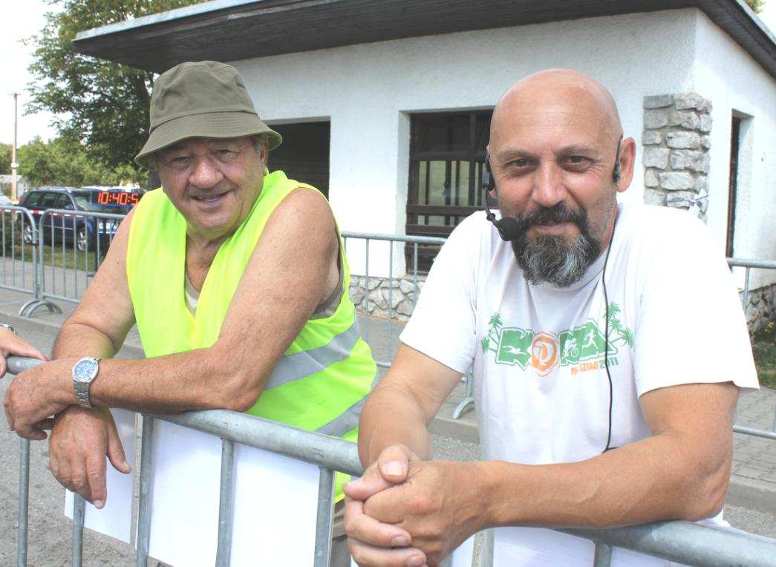
V Molenburku, již od jeho založení v roce 1724, se formovali význační občané. Nejvíce vynikly osobnosti z rodu Hudců, z č. 1. „U Hadamů.“ Starostové Karel Hudec, Karel Hudec ml., Vincenc Hudec, Hudcové faráři, vědátoři, spisovatel Karel Hudec a mnozí další. Je potěšitelné, že potomci rodáků z Molenburku stále na Molenburk vzpomínají, občas ho také navštěvují a sledují, jak se Molenburk a nyní vysočany rozvíjí a jak se za tu krátkou dobu od založení, proměnil z chudé vísky do krásné, vybavené vesnice, s množstvím vzdělaných občanů, kteří se snaží svoji vesnici nadále rozvíjet.
Tak také ještě naši rodáci a jejich potomci „Přibylové,“ ze Sport Klubu Ráječko, s Obcí Vysočany a TJ Vysočany, zase letos pořádají v sobotu 21. července 21 tý závod „Vysočanský triatlon“. Přibylové přišli do naší obce zanedlouho po založení. Nejznámější byl místostarosta a starosta Florián Přibyl, molenburský kovář, Jaroslav Přibyl kovář a jejich tatínek Ladislav Přibyl (Kmocháček).

Slide 2
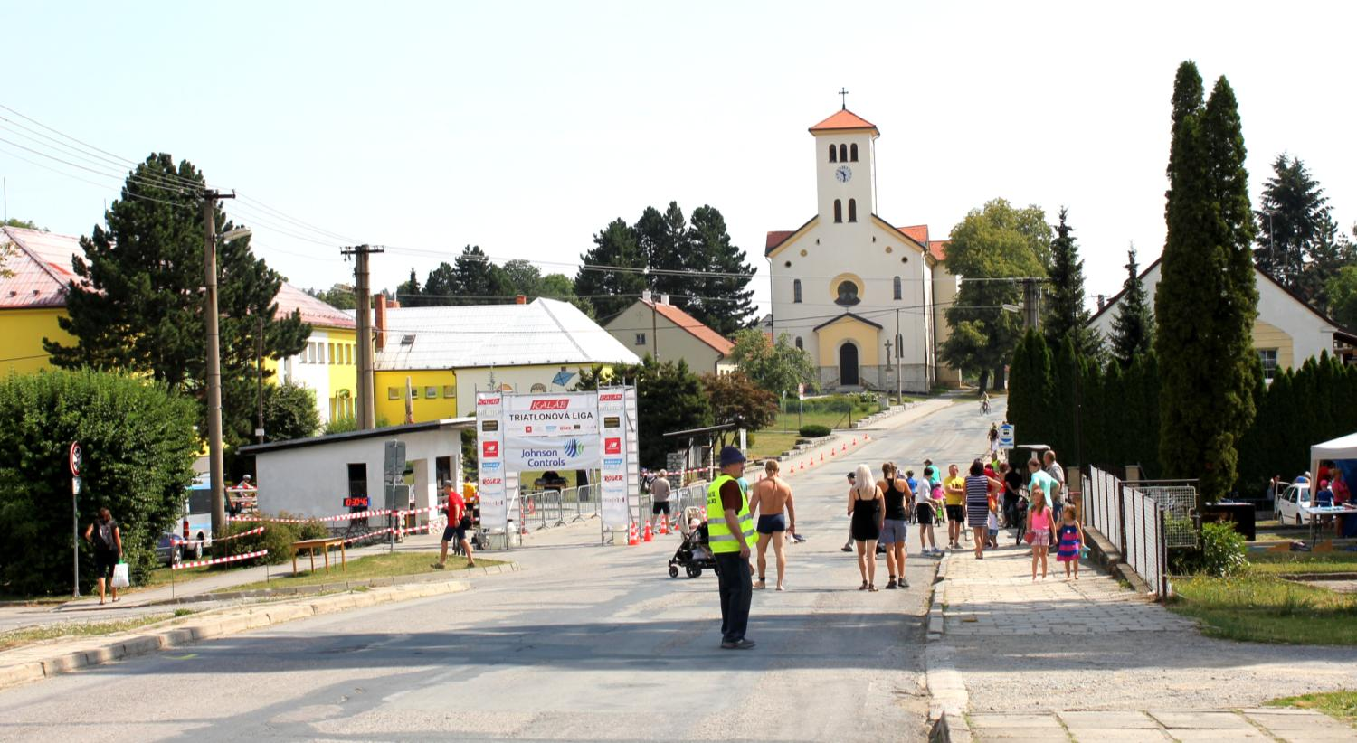
Nedalo mi to, tak jsem se alespoň krátce, na zahájení přišel podívat. Zase se závod těšil tak jako vždy, ne li více pozornosti návštěvníků, nejen z Vysočan, ale i z dalekého okolí. V krátké prezentaci bych vám chtěl část závodu amatérů přiblížit. Postupně přidám odkazy na videa, která vždy pořizují pořadatelé, ale bude to chvíli trvat.

Slide 3
Jen velmi krátce, jak na něho vzpomínal Karel hudec ve své knize“Okolo Molenburka teče voda čisťounká.“ A k nám jste chodíval na besedu, Vy, strýček Kovářůj (Florián Přibyl). Přátelsky jste si pobesedovali, poradili a pak jste se opět v pokoji rozešli. Bývaly to příjemné večery mezi vámi. Ve vaší tváři a pohybech byl vždycky rezervován klid a dobře jste také dovedl reprezentovat svůj selský stav, zevnějškem i řečí. Rovněž jsem vás nikdy nespatřil bez vysokých bot. Ale co naplat, již jste pryč, i vy jste podlehl zákonu času a odpočíváte na stejném poli jako náš tatínek a kovář Floriánek. Tam za tou kamennou zdí jste se sešli všichni, všichni sousedé a občané. To je jediná spravedlnost Půvab měly u nás večerní besedy při draní peří anebo sousedské besedy, když se sešli hospodáři, náš tatínek, strýček Škrabalůj, strýček Vincek a Floriánek Přibyl (kovář). Vykládalo a povídalo se o všeličems, až také někdy došlo na strašidla. A to byla voda na náš mlýn. Rád si vzpomínám na jeden takový příjemný večer, kdy se vyprávělo o nočních světýlkách neboli bludičkách. Každý o nich něco věděl, náš tatínek, strýček Škrabalůj, kovář Florián, i strýček Vincek. Některý z nich však zvlášť zajímavě vyprávěl o světýlkách, jež strašívaly jedoucí formany na Brodech. Ach, Bože, Brody! – To krásné, pyšné a romantické slovo. To krásné místo – údolí, potok, olše, luka i les, to mělo pro mne vždy kouzelnou moc! A tím více je nyní v mé mysli pozvedla historka o světýlkách. Jednou kterýsi starý vápeník jel tudy s fůrkou vápna směrem k Hartmanicím a najednou hleď! V noční dálce, někde nad lukami plulo tajemné světýlko, za ním vyskočilo druhé a později i několik dalších. Bože můj! Co teď? Vzbuzovalo to v člověku respekt a hrůzu a kůň také jevil nepokoj. Ale což, dalo se vrátit s půlkou vápna domů!? Ne, to nešlo. Nebylo na vybranou, leda se pokřižovat, pobídnout koně a nějak strašidelným údolím projet. S malou dušičkou sjížděl vápeník na luka k mostu, v jehož blízkosti poletovala strašidelná světýlka. Světýlka však obletovala v malé blízkosti vozu, ale neublížila. Nebezpečí pominulo až v kopci nad Brody a to si milý forman oddechl.

Slide 4
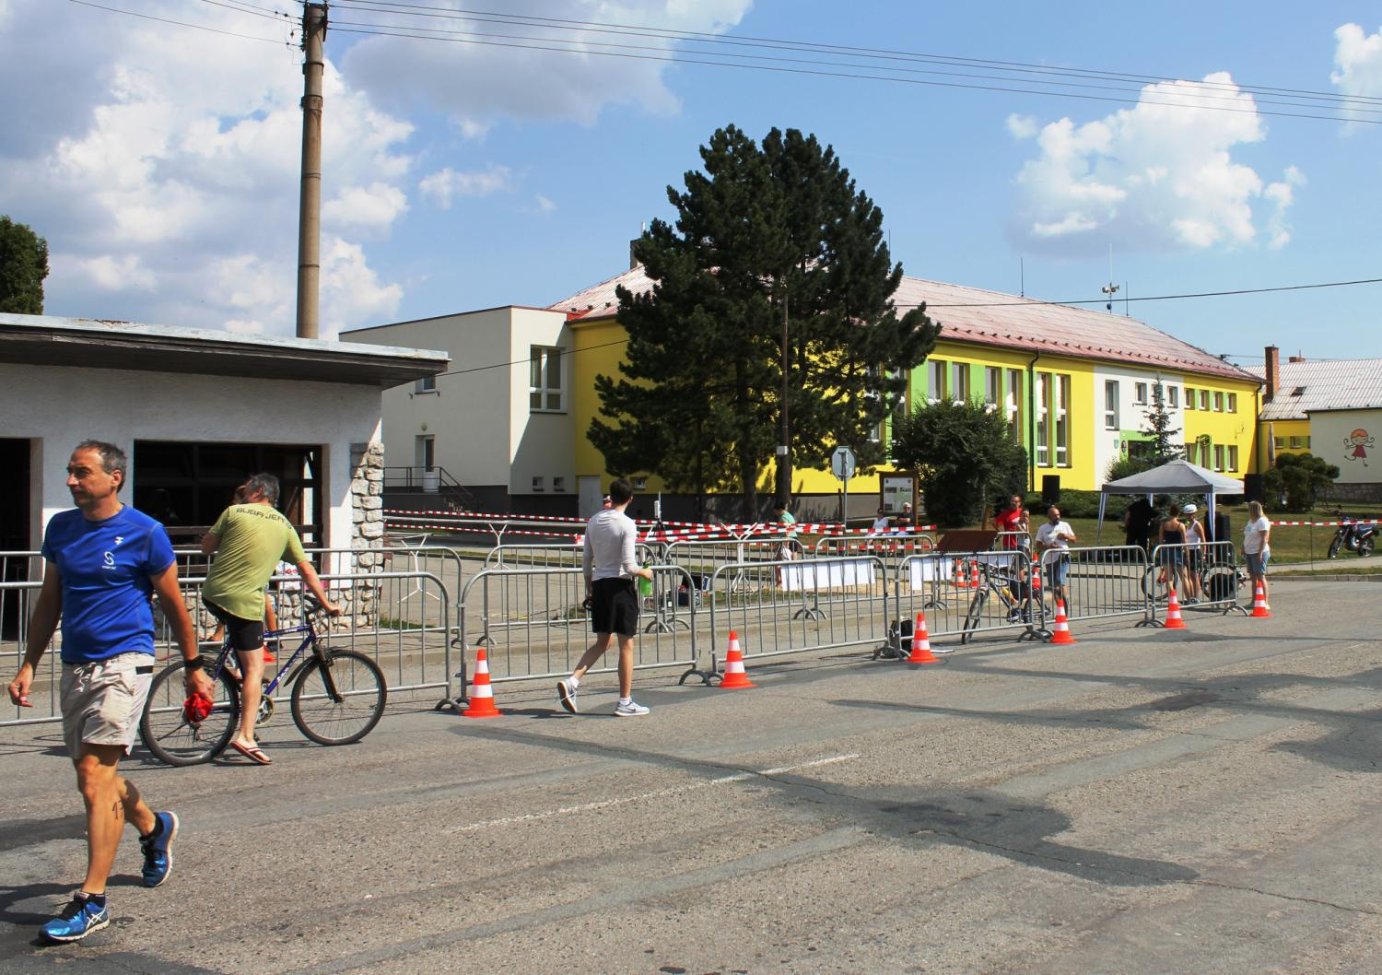
Vše je již připraveno, návštěvníci jsou již na místě, účast hojná

Slide 5
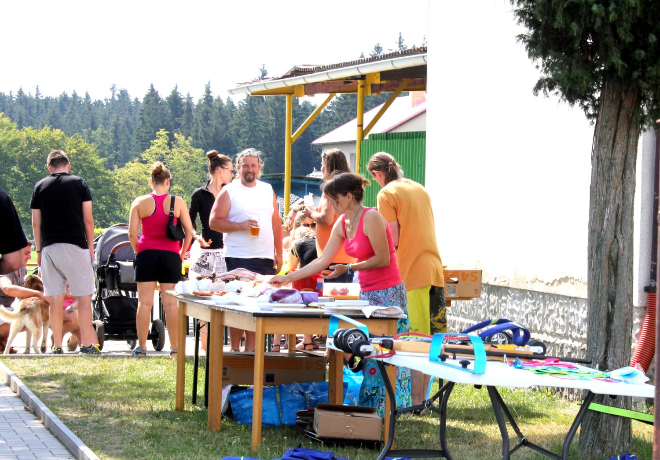

Slide 6
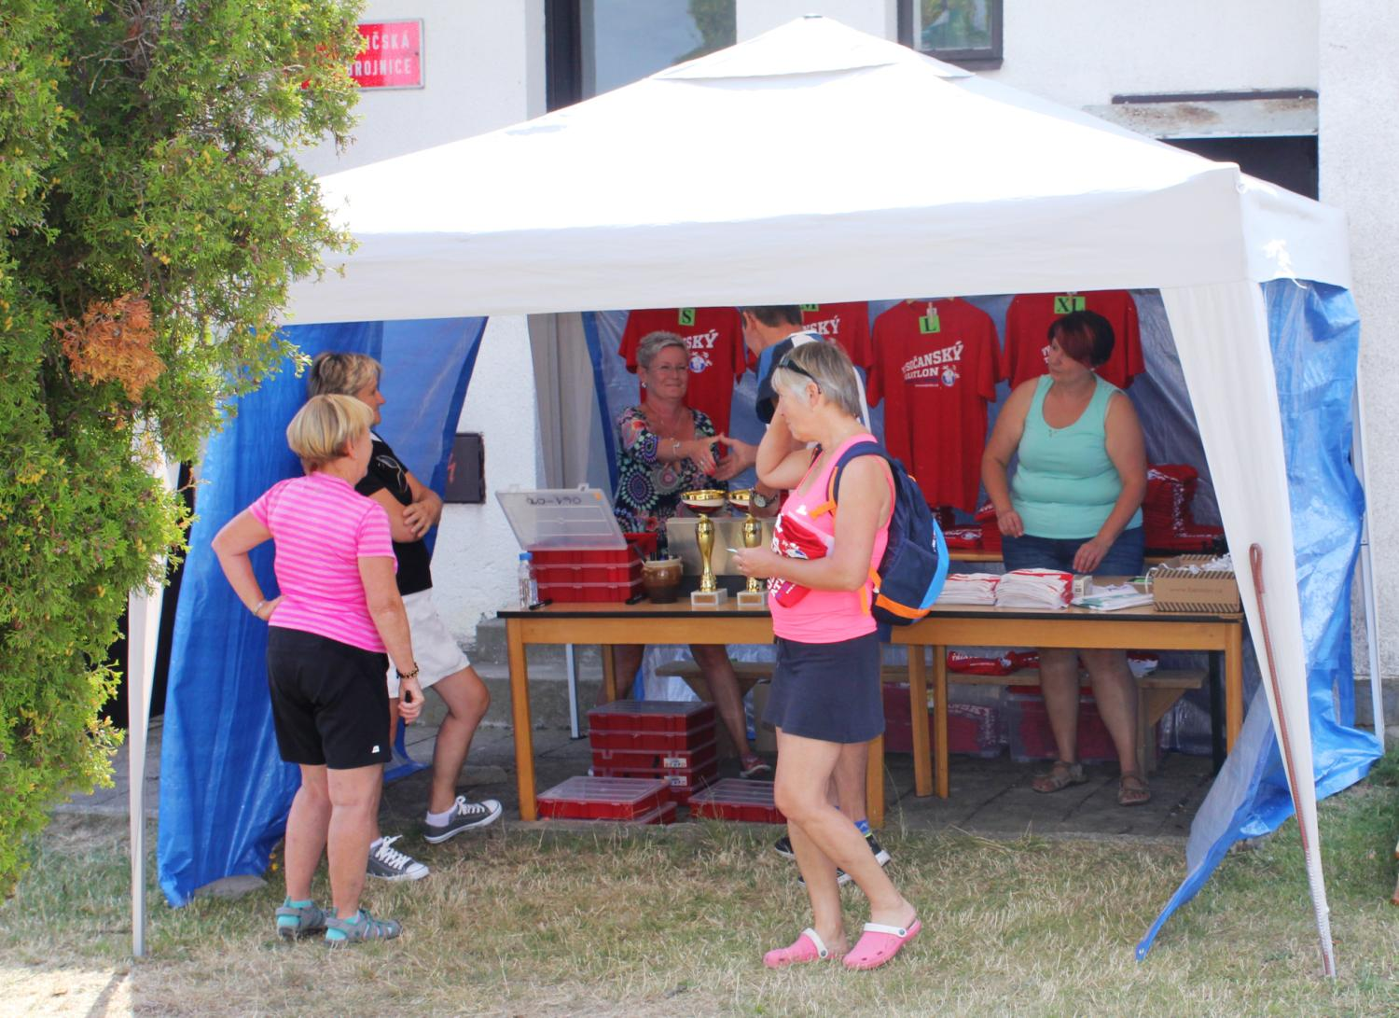

Slide 7
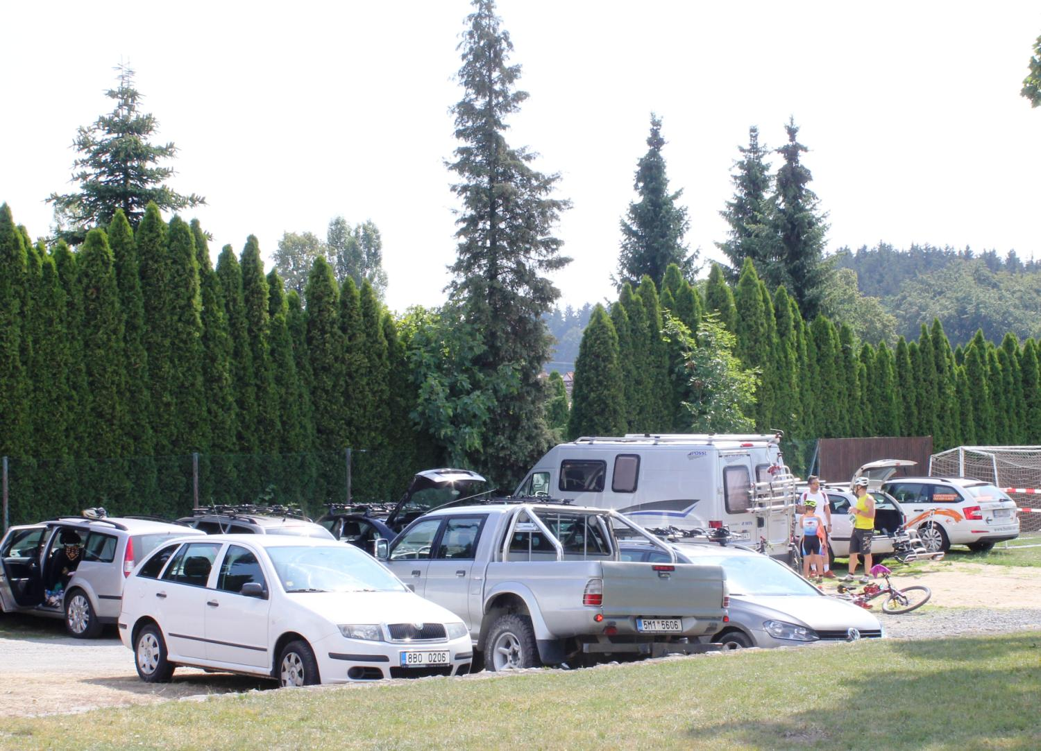

Slide 8
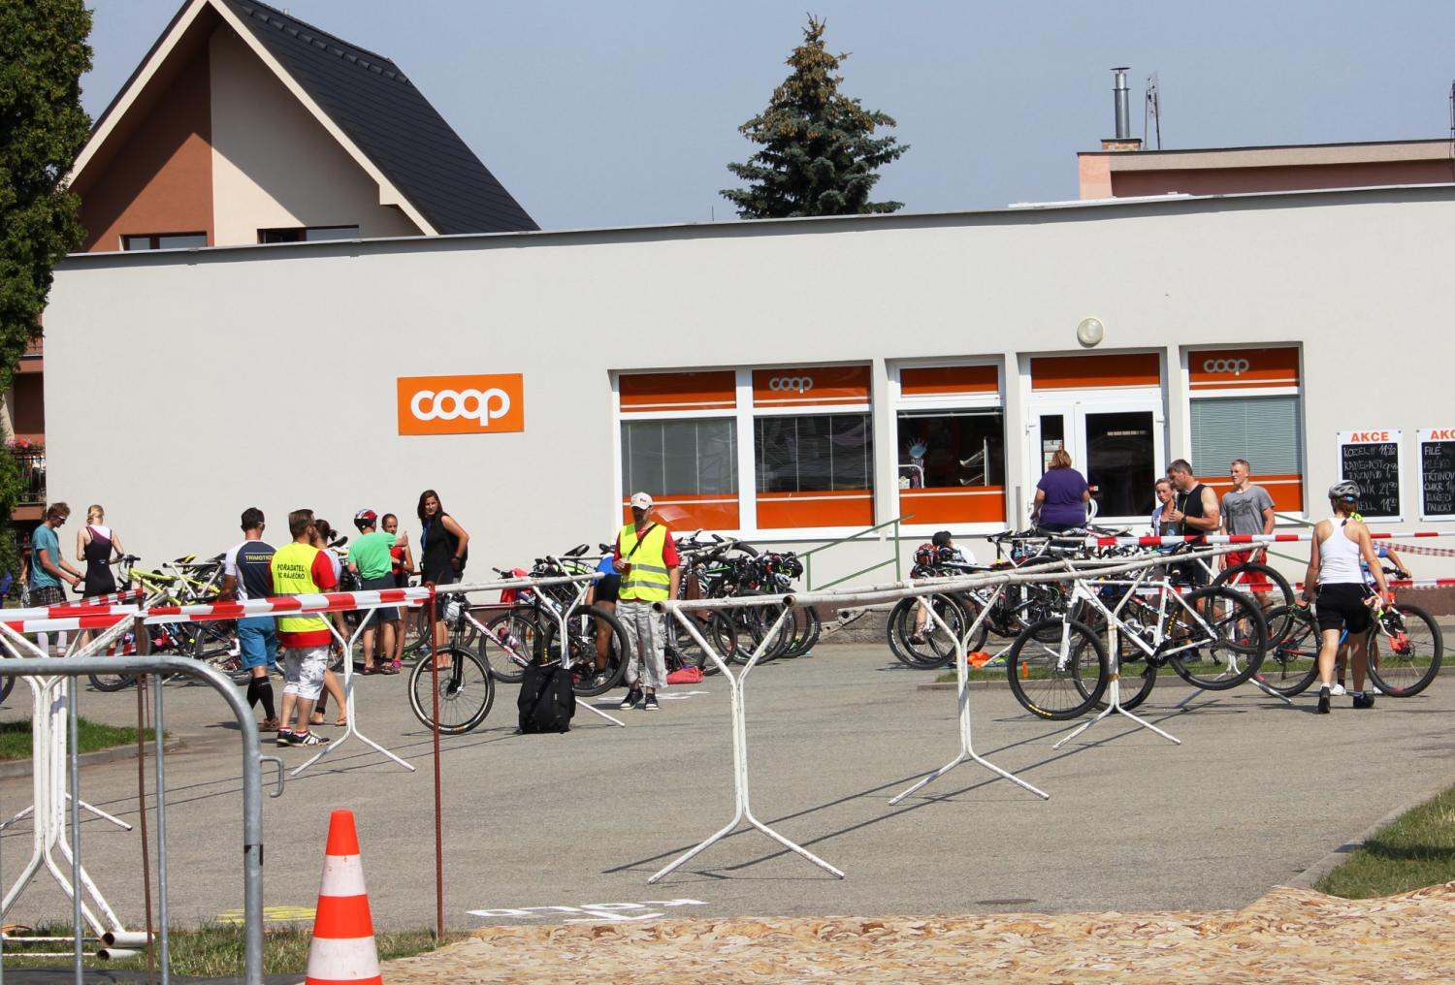

Slide 11
Přibylové jsou již v pohodě, jsem rád, že jsem se s nimi mohl pozdravit.

Slide 12
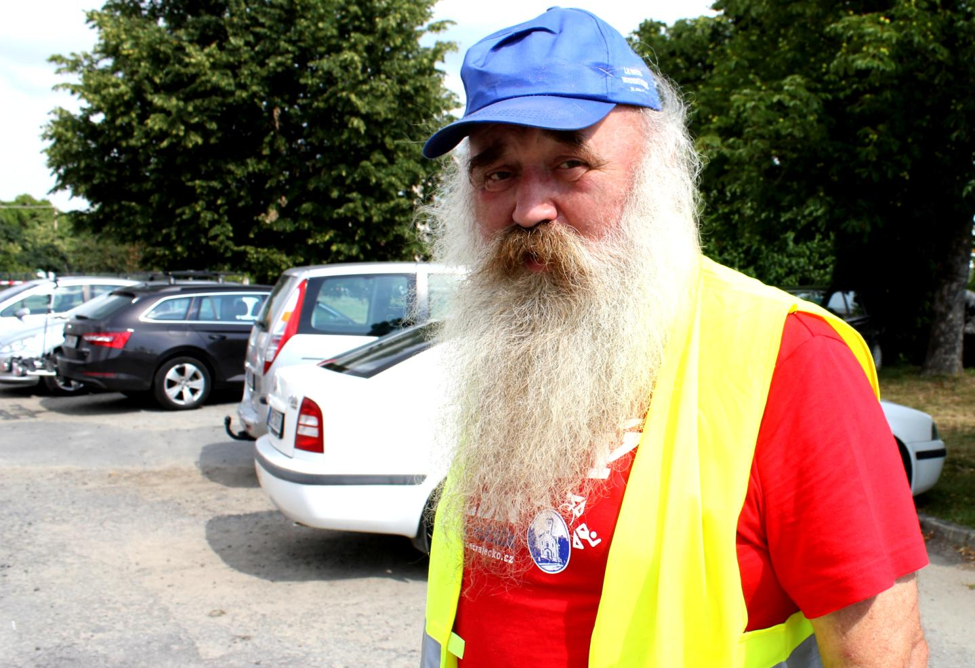
Laďa Mynařík, zase jako každý rok vypomáhá a kontroluje pořádek

Slide 13
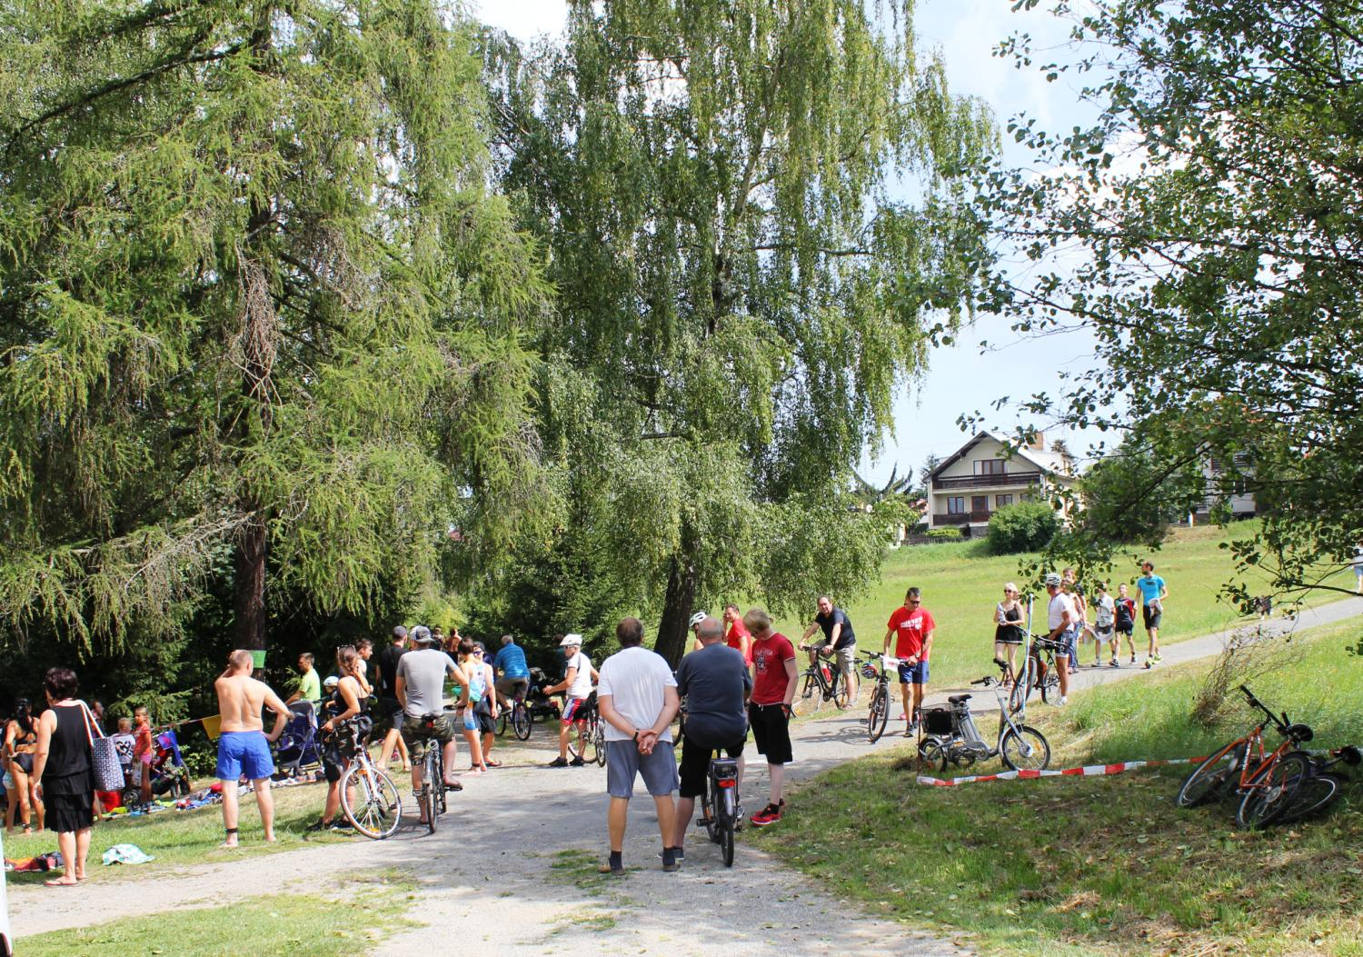

Slide 14
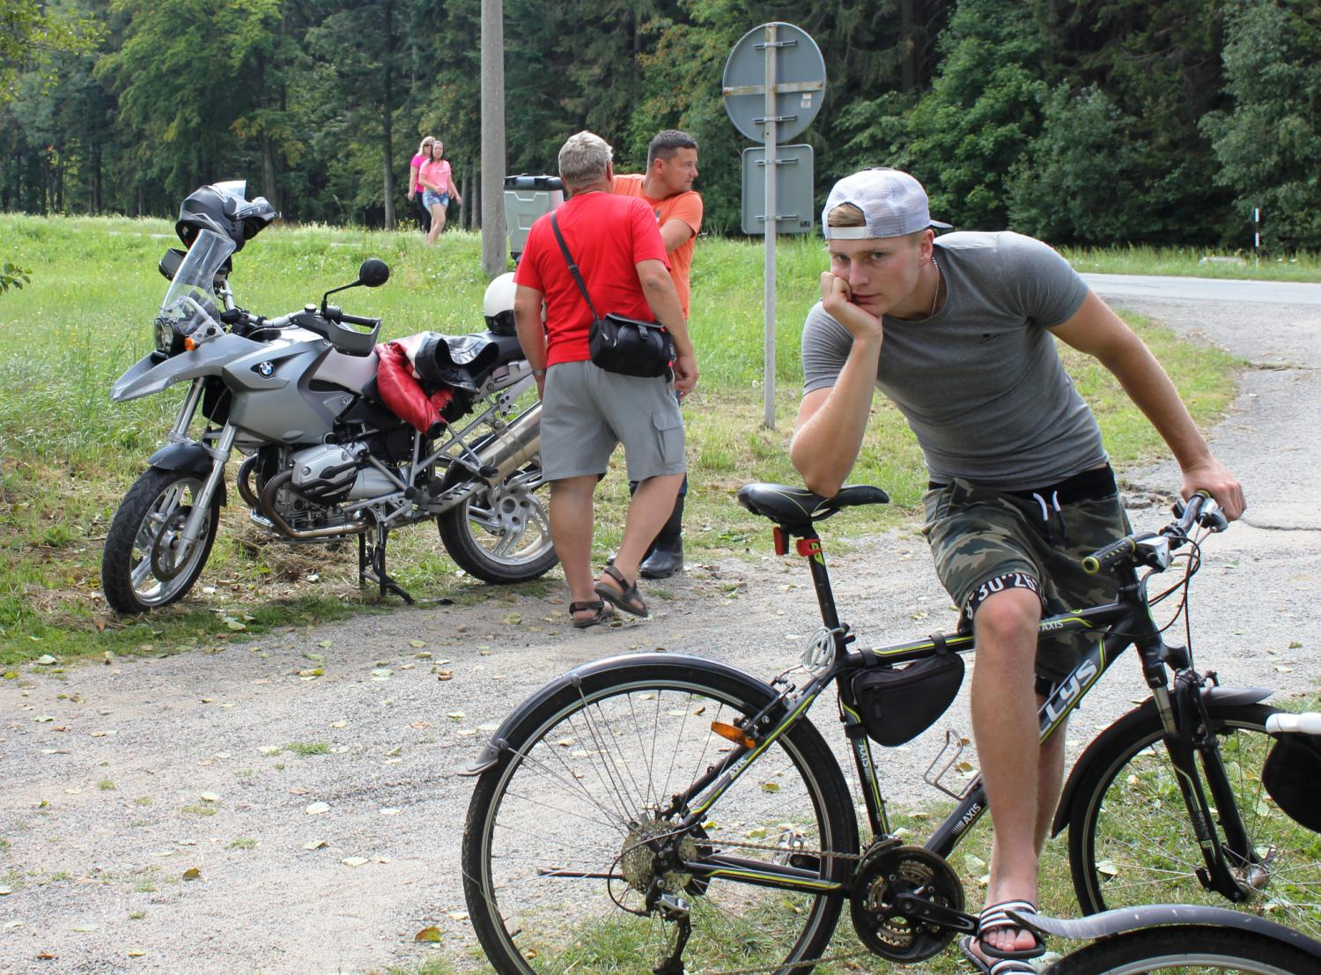

Slide 15
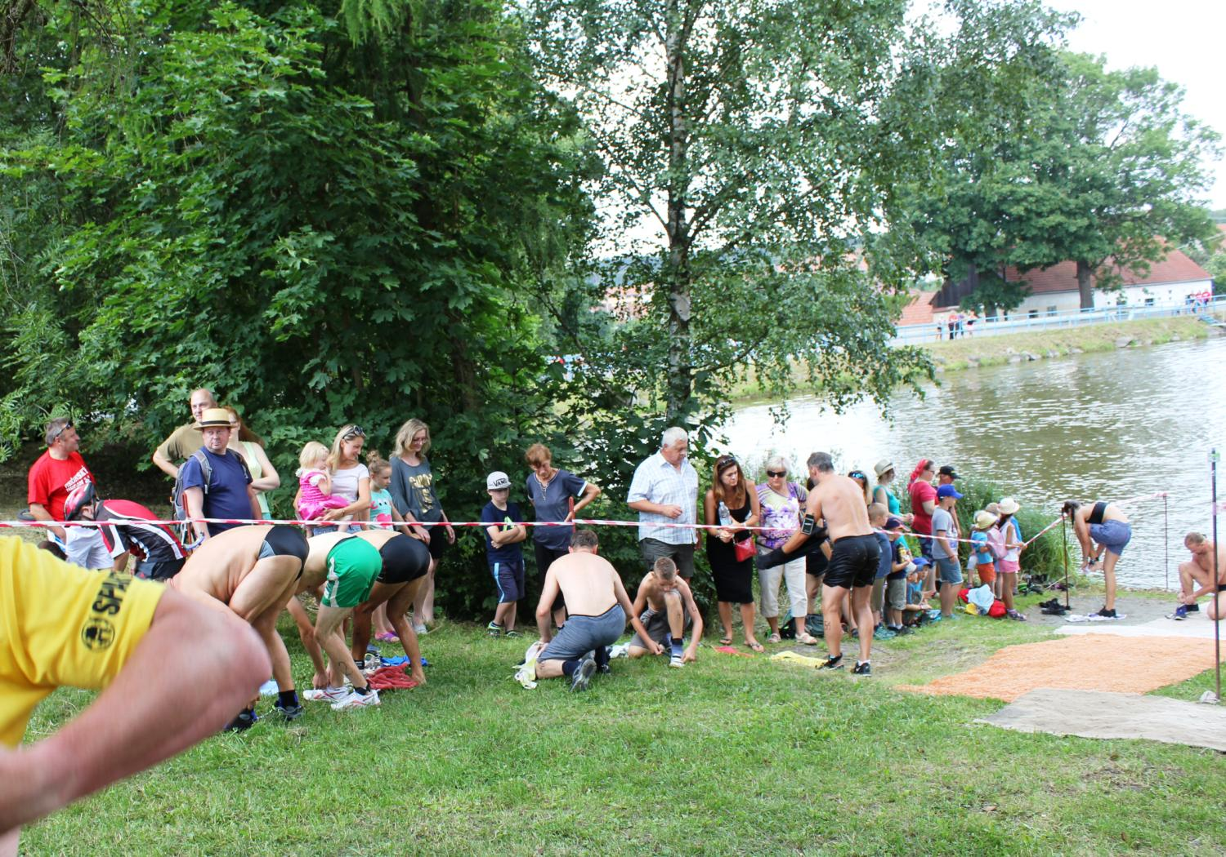
U rybníku již je plno. Závodníci se připravují, brzy bude start

Slide 16
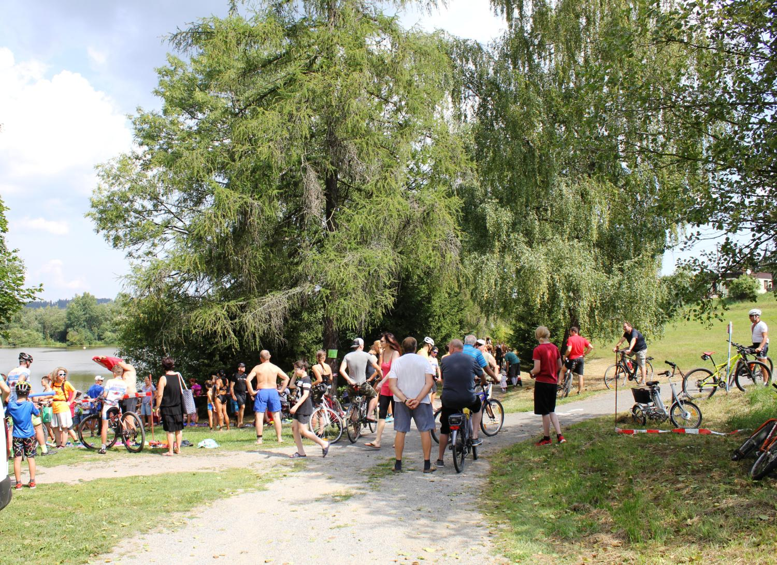

Slide 17
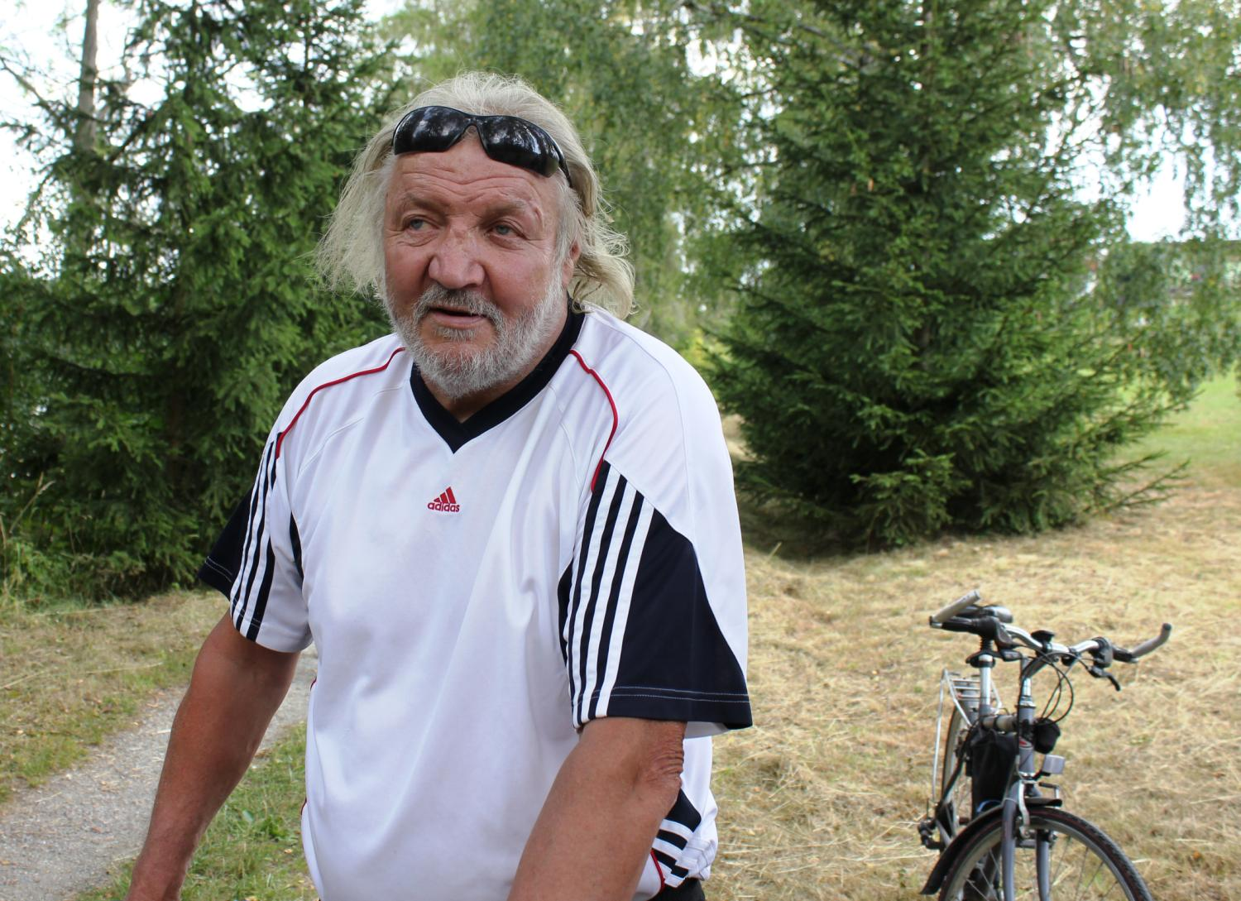

Slide 18
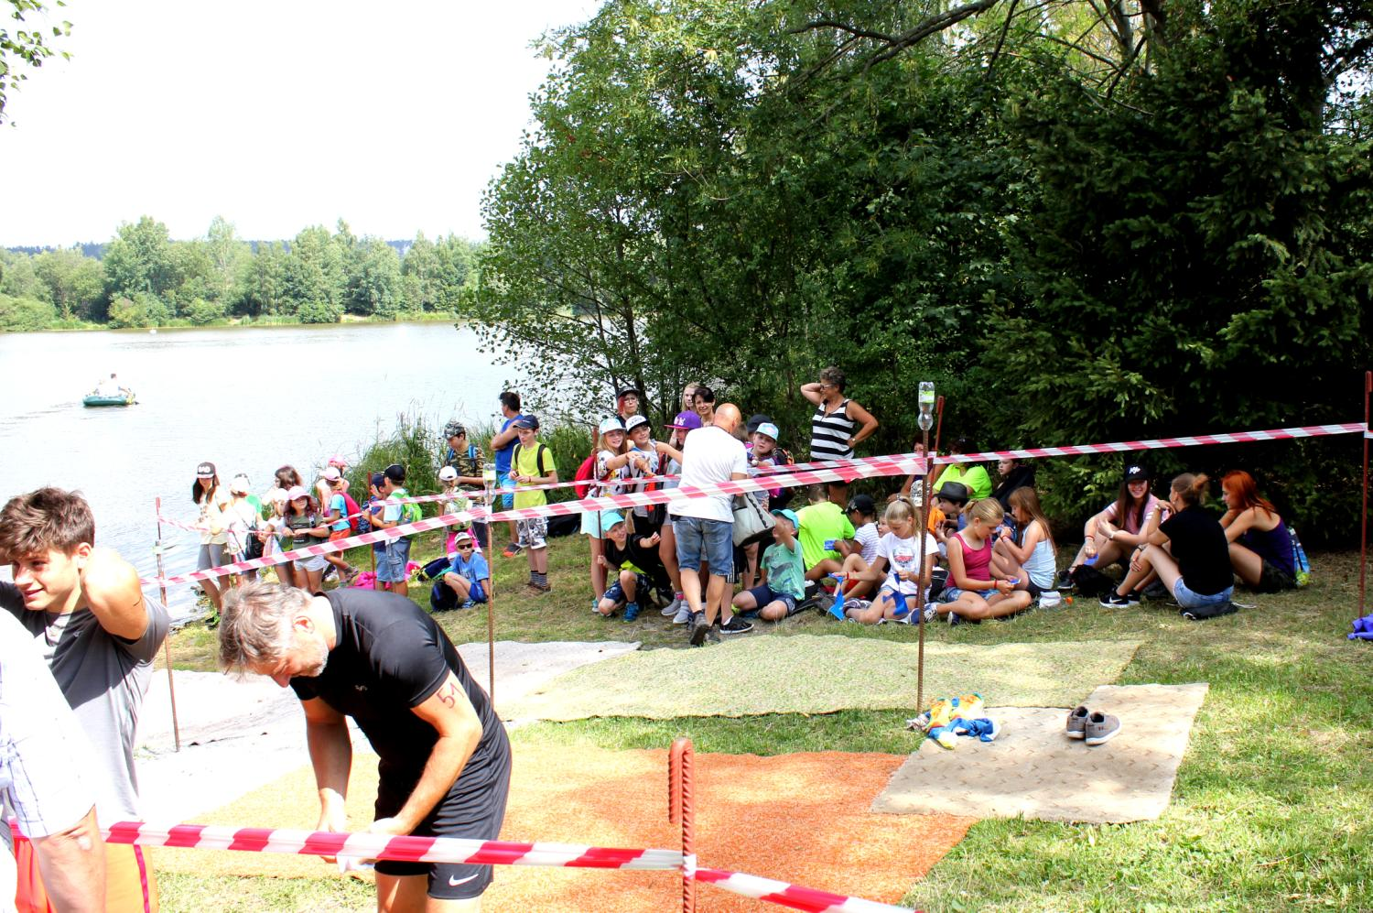
Pořadatel nezapomněl na dárky dětem. Ty natahují ruce, aby na ně také zbylo

Slide 19
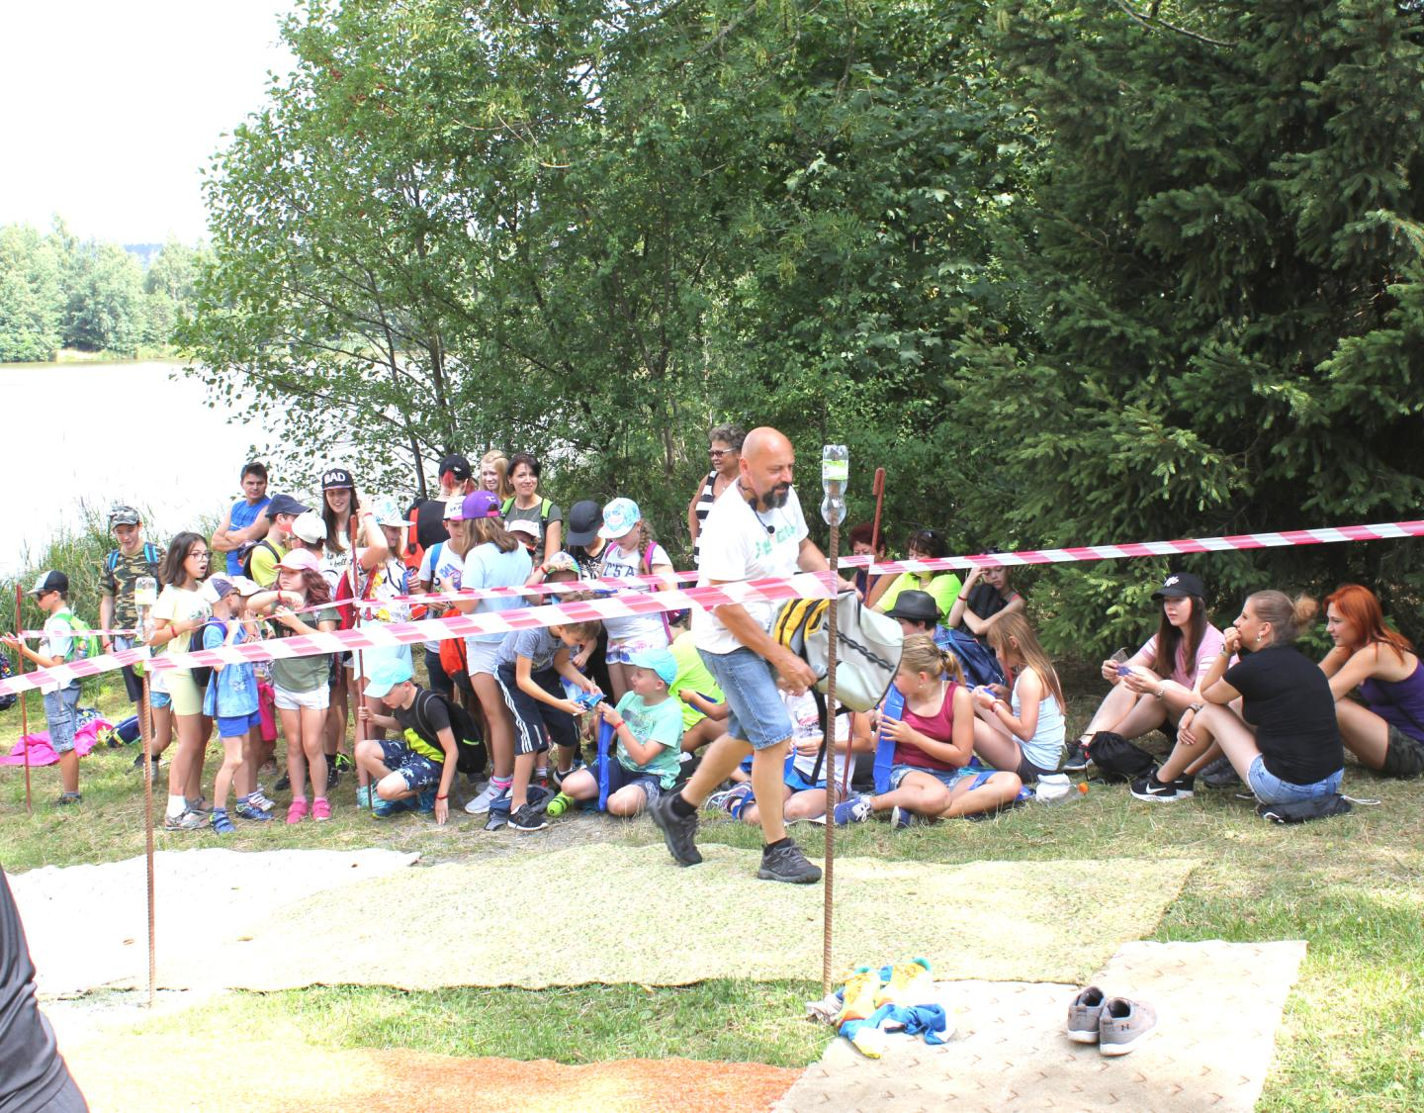

Slide 20
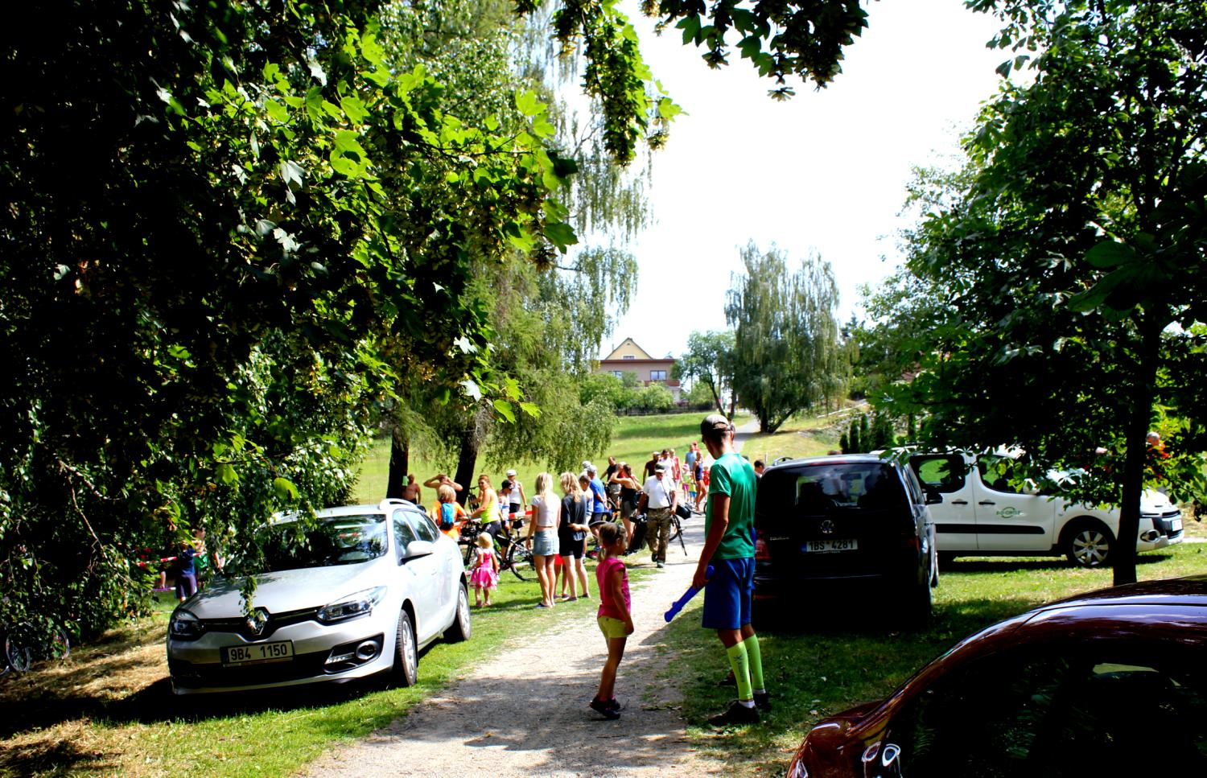
Stále ještě přicházejí další návštěvníci

Slide 21
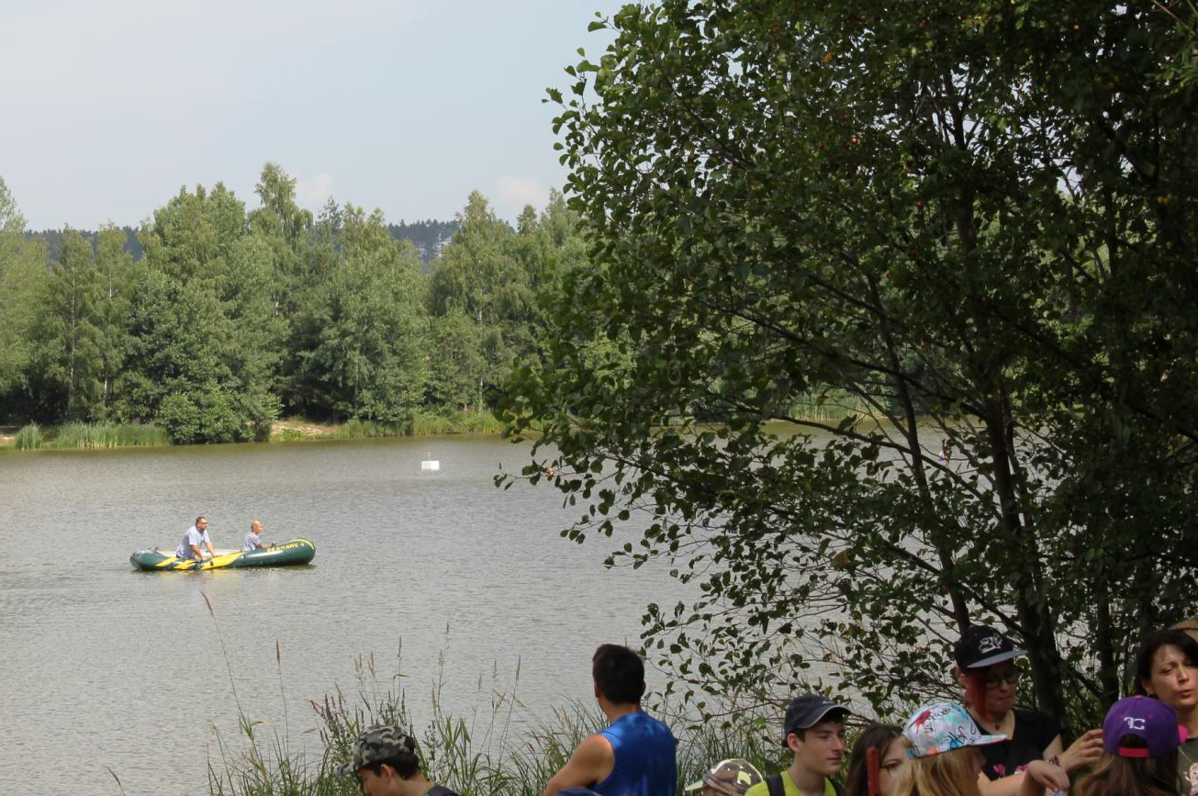
Bude li třba, jsme připraveni pomoci

Slide 22
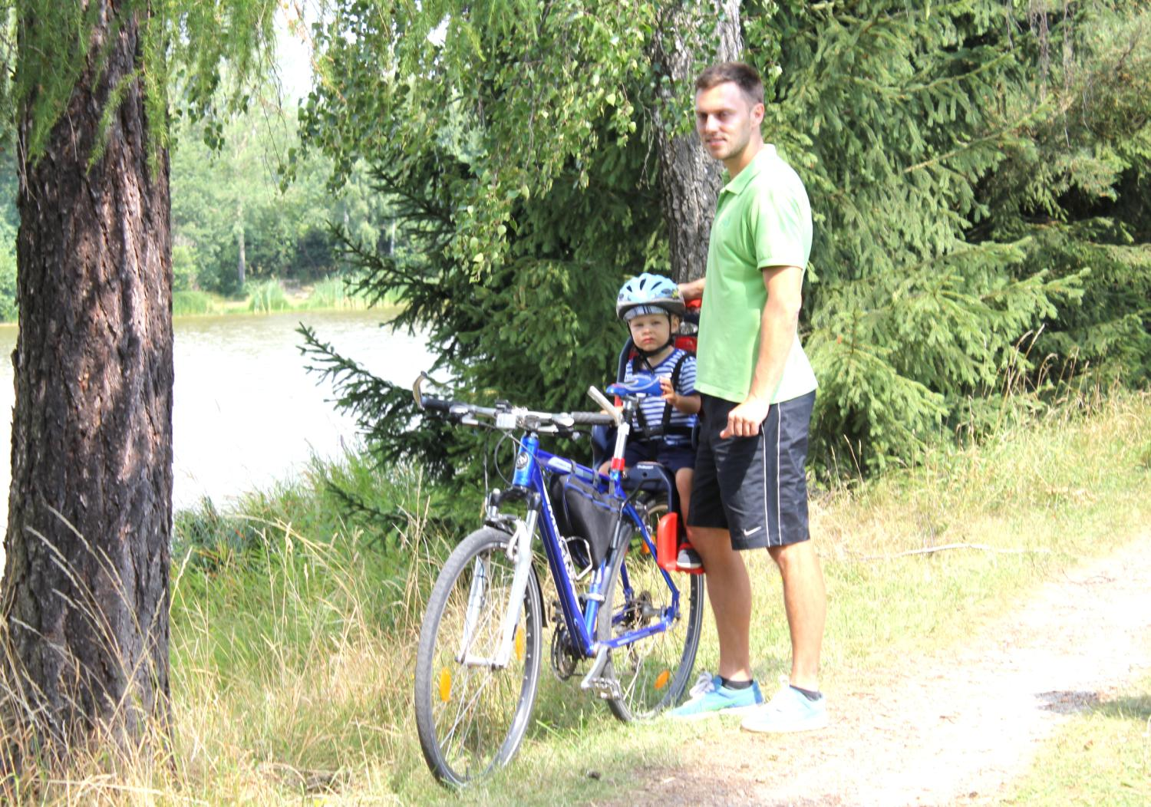

Slide 23
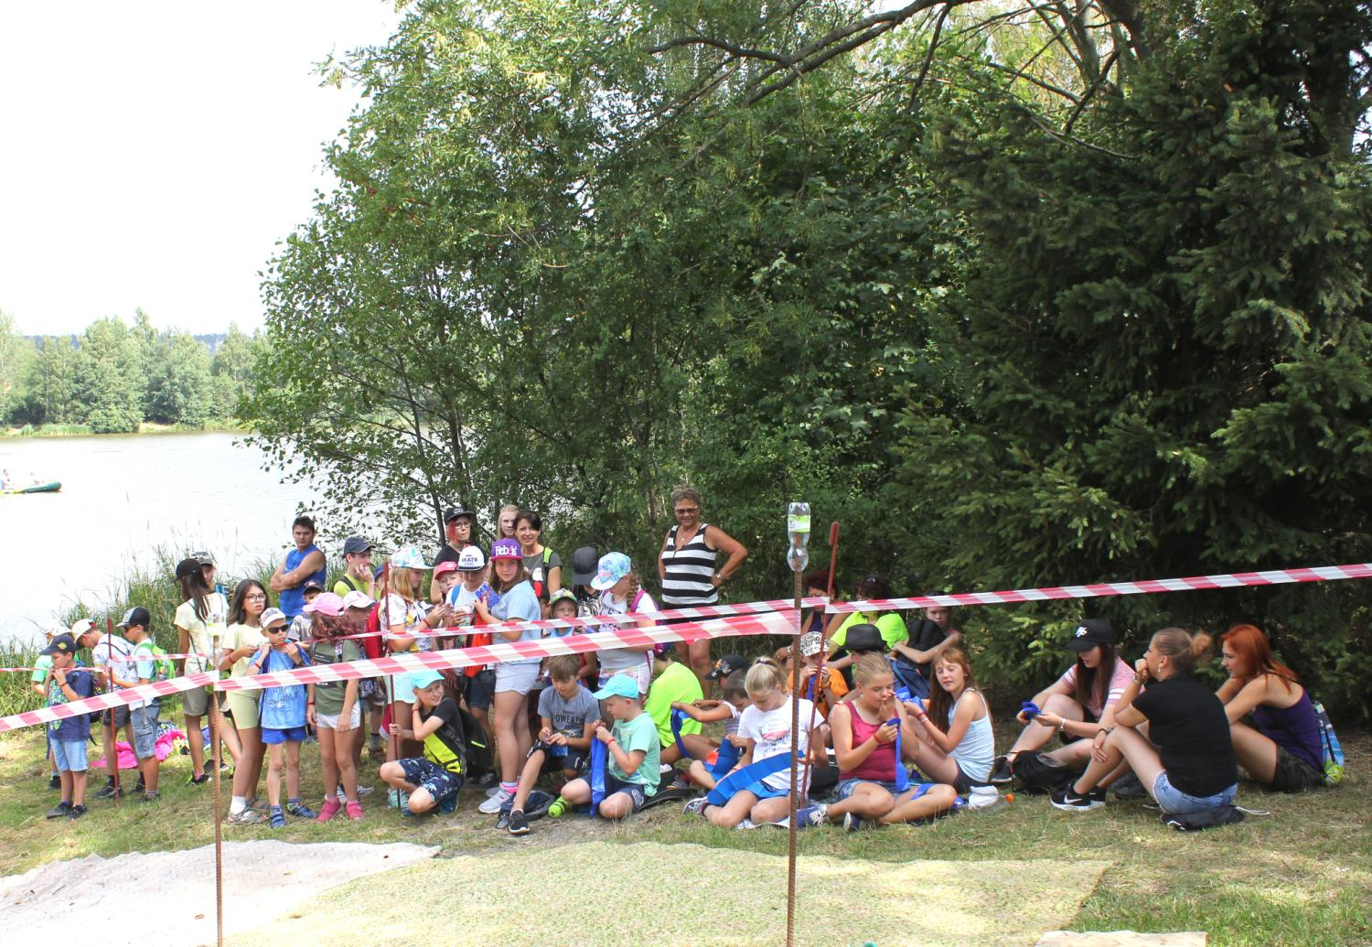

Slide 24
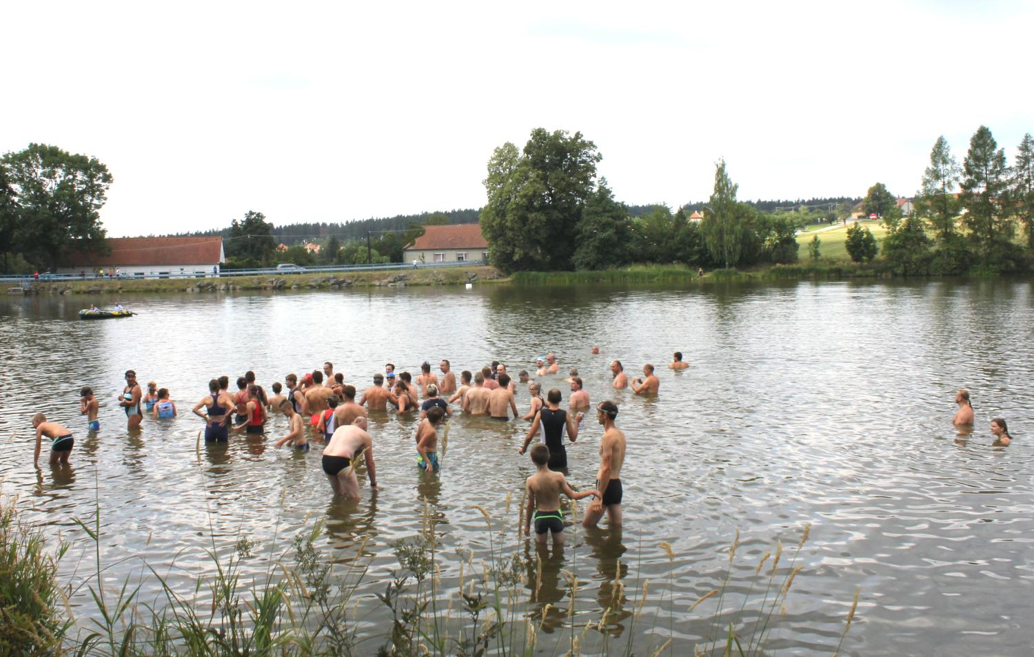
Čekání na start

Slide 25
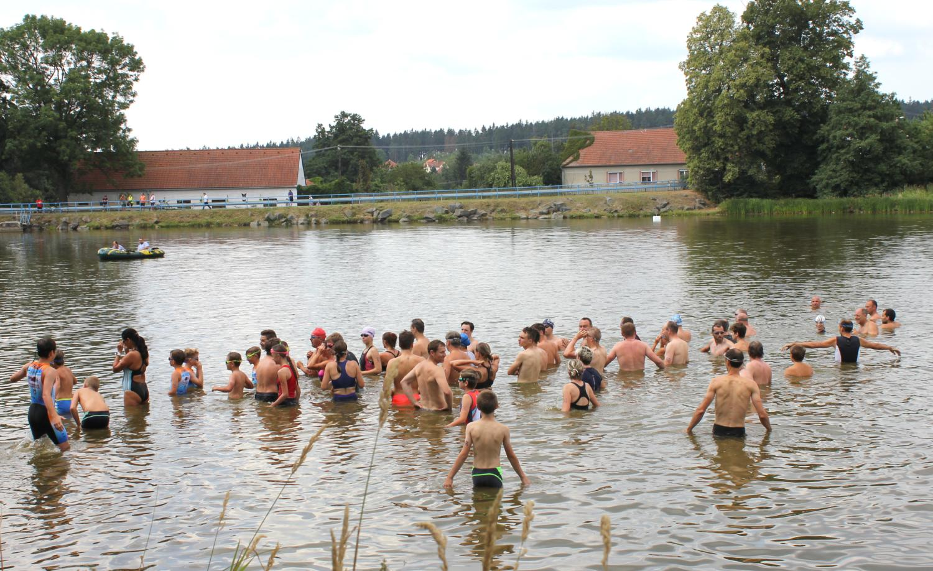

Slide 26
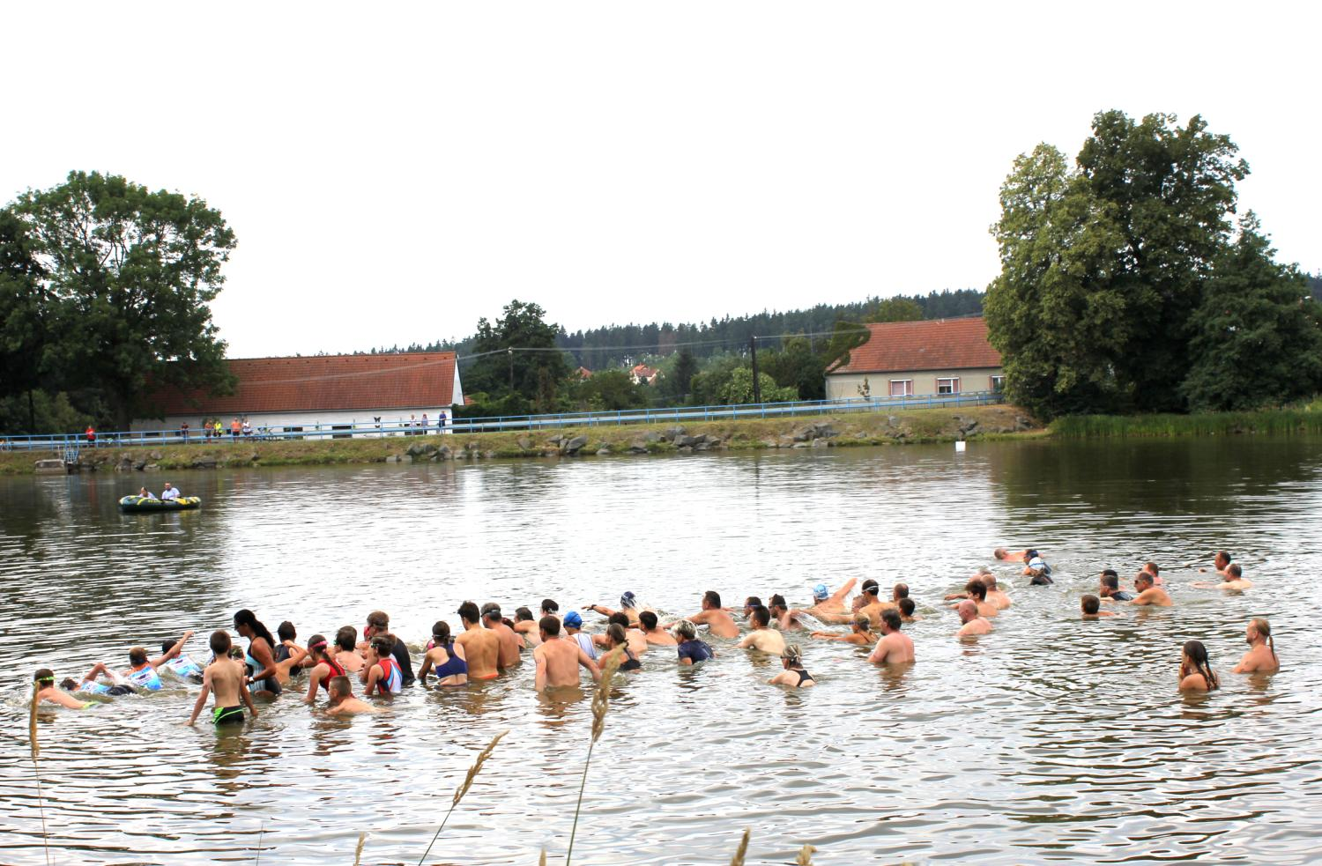
Odstartováno

Slide 27
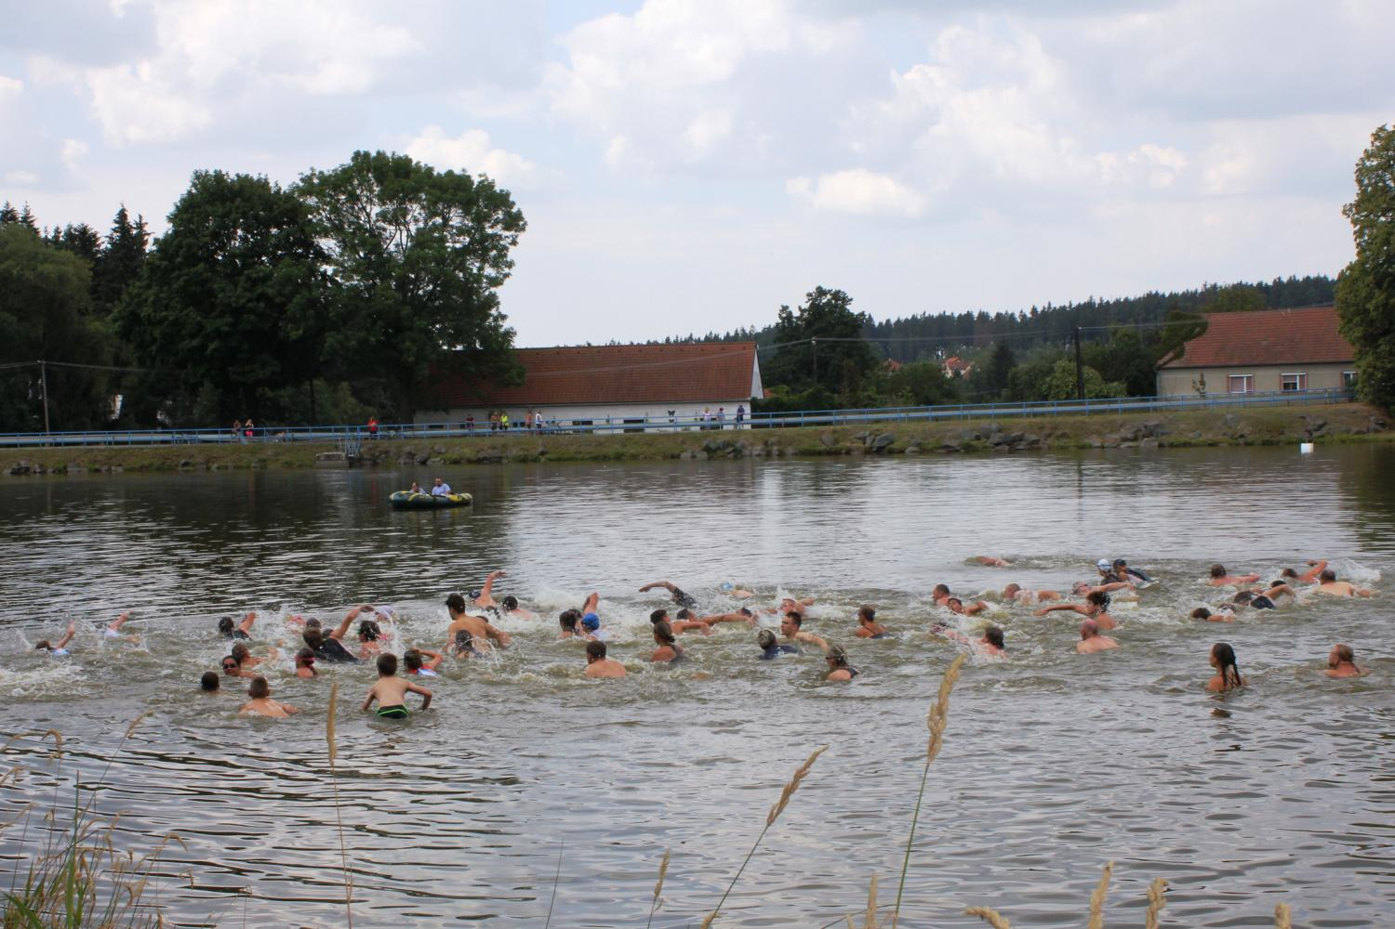

Slide 28
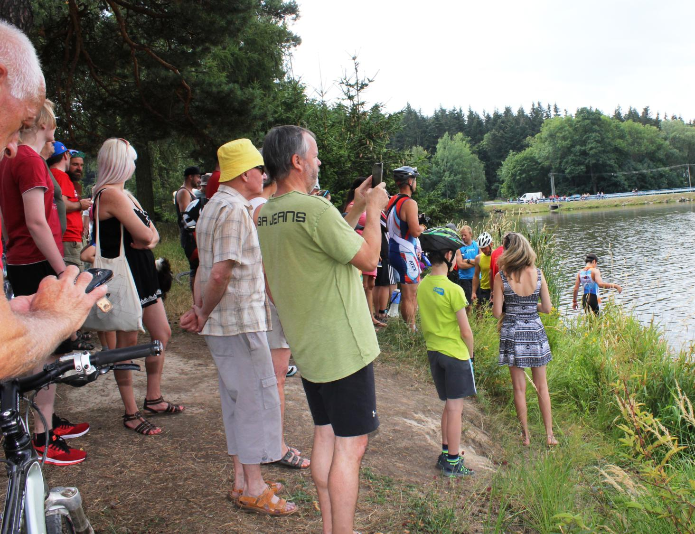

Slide 29
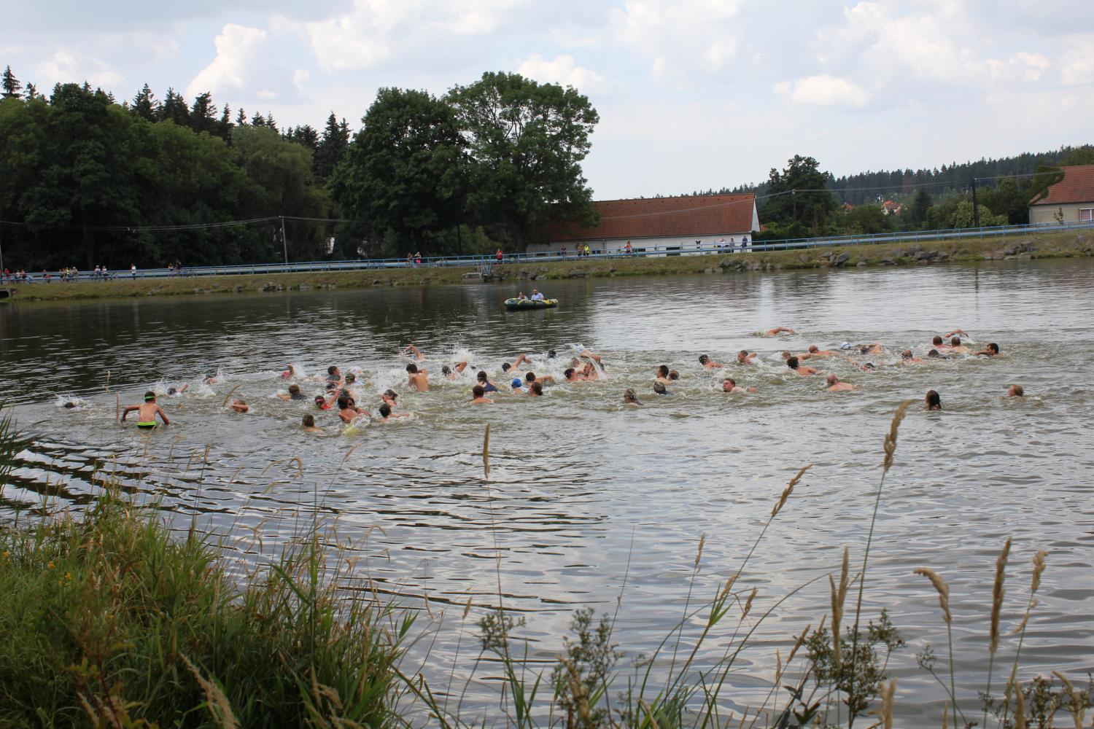

Slide 30
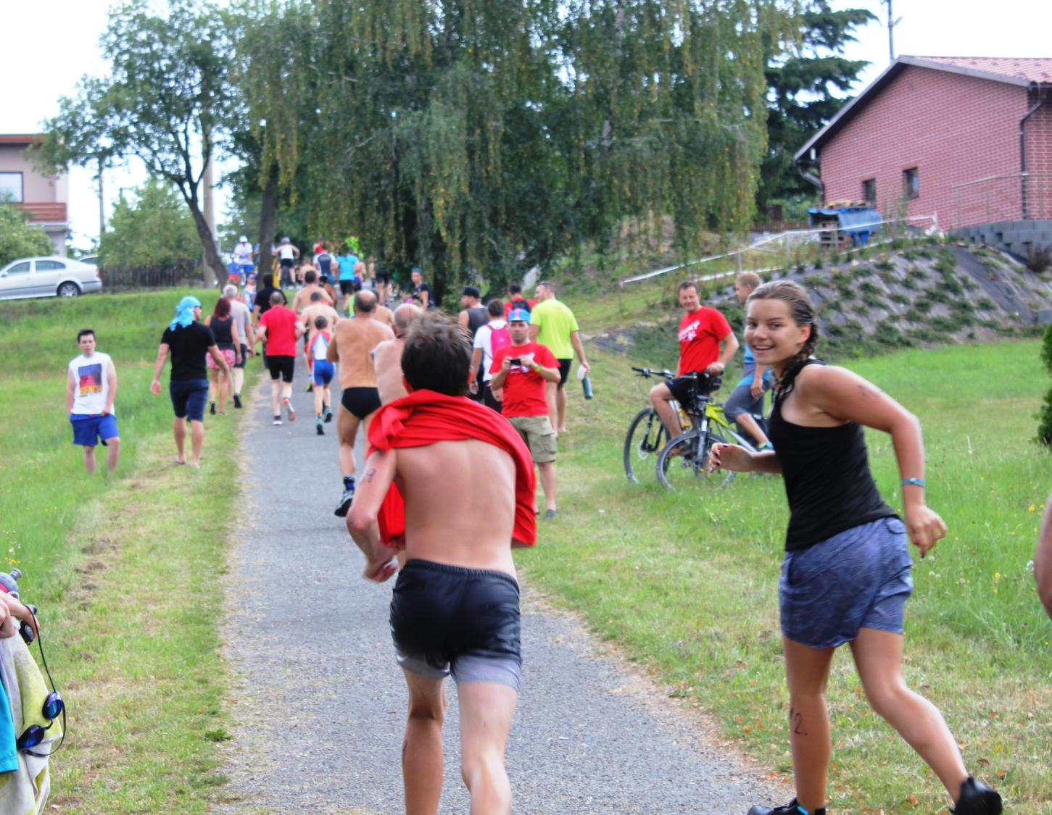

Slide 31
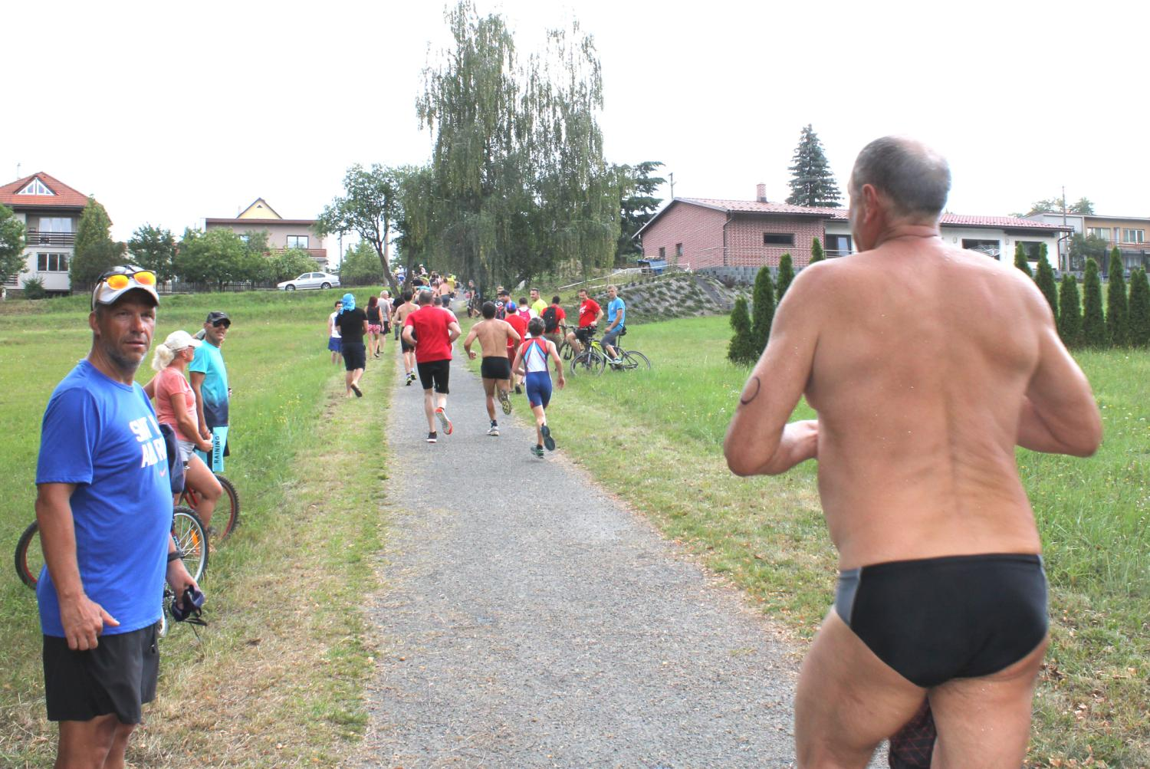
Během k dalšímu závodu

Slide 32
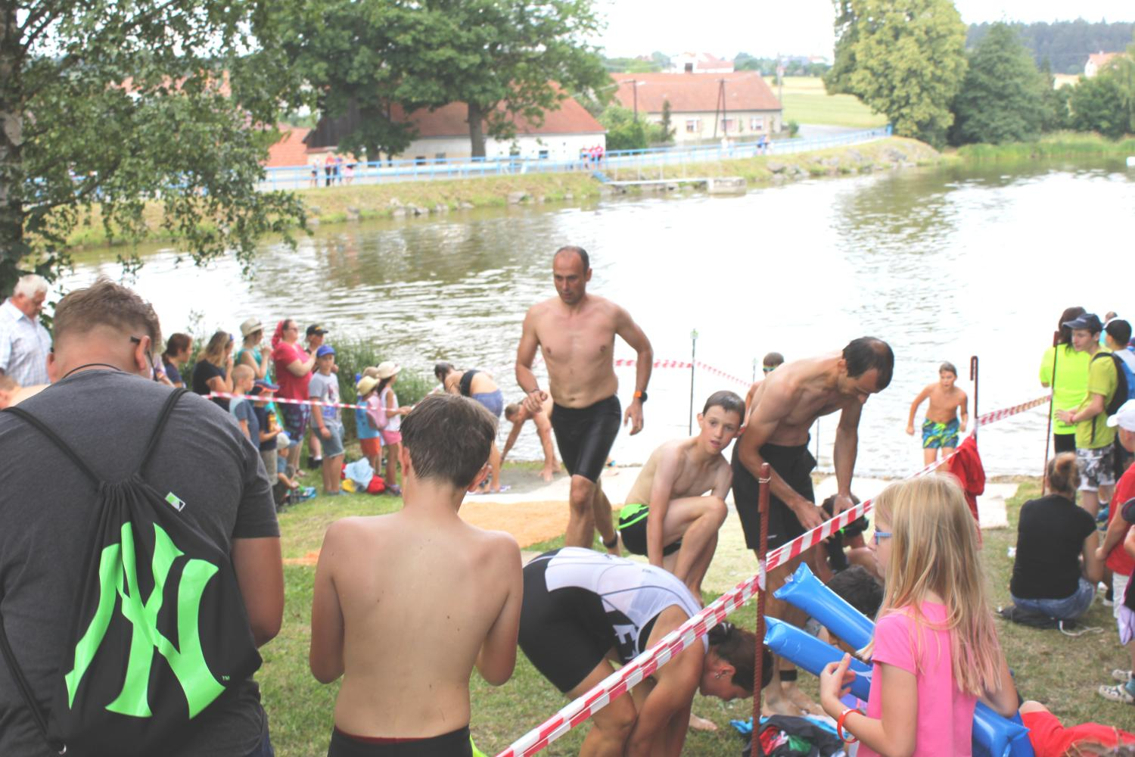

Slide 33
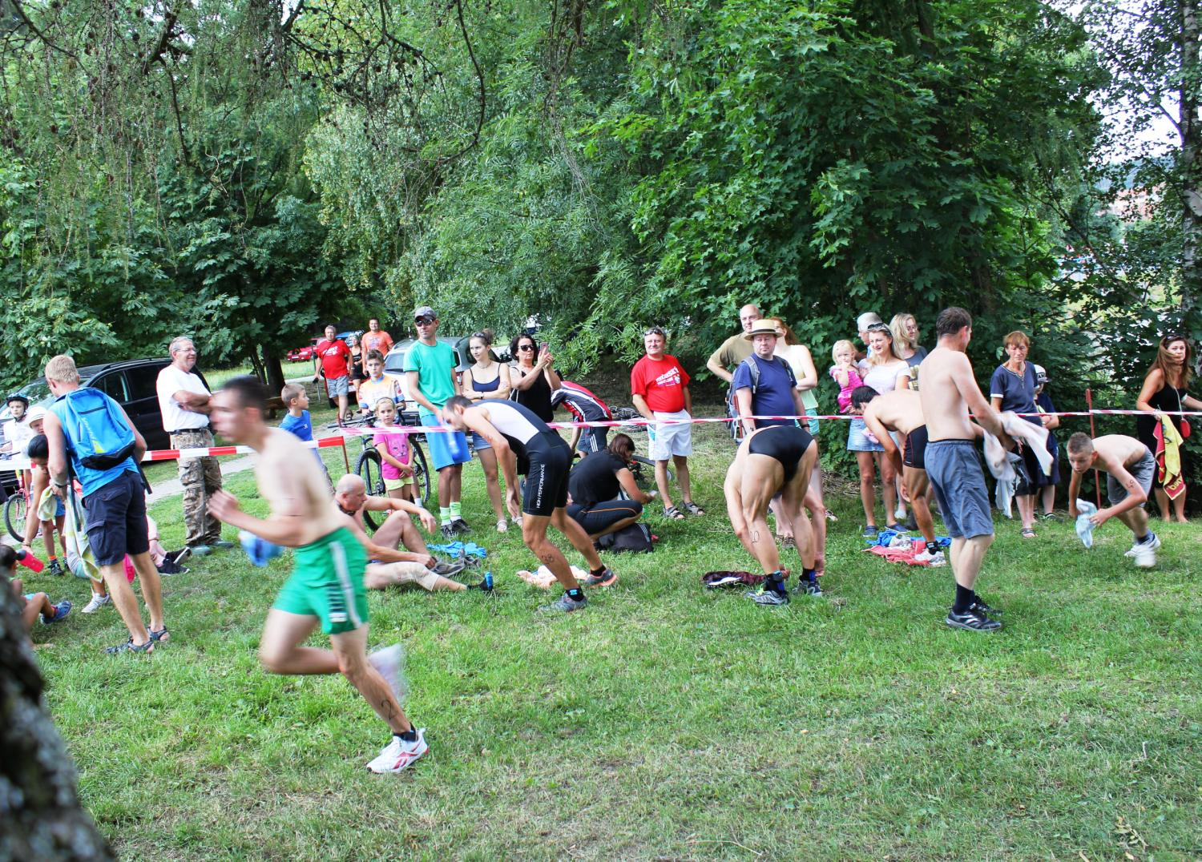

Slide 34
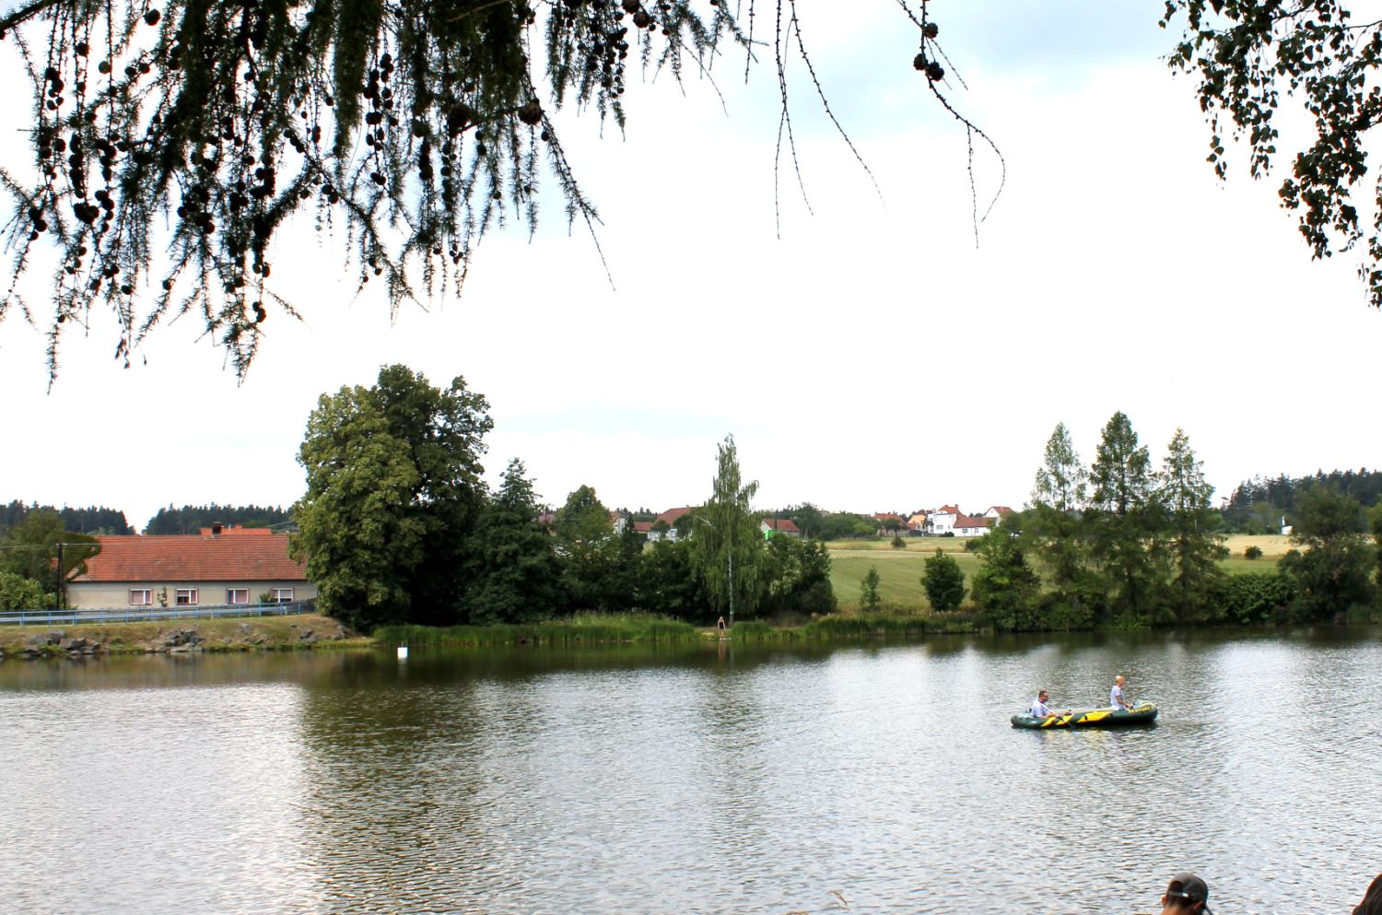
U rybníku je ticho, pohoda pro rybáře, kteří museli čekat na konec závodu

Slide 35
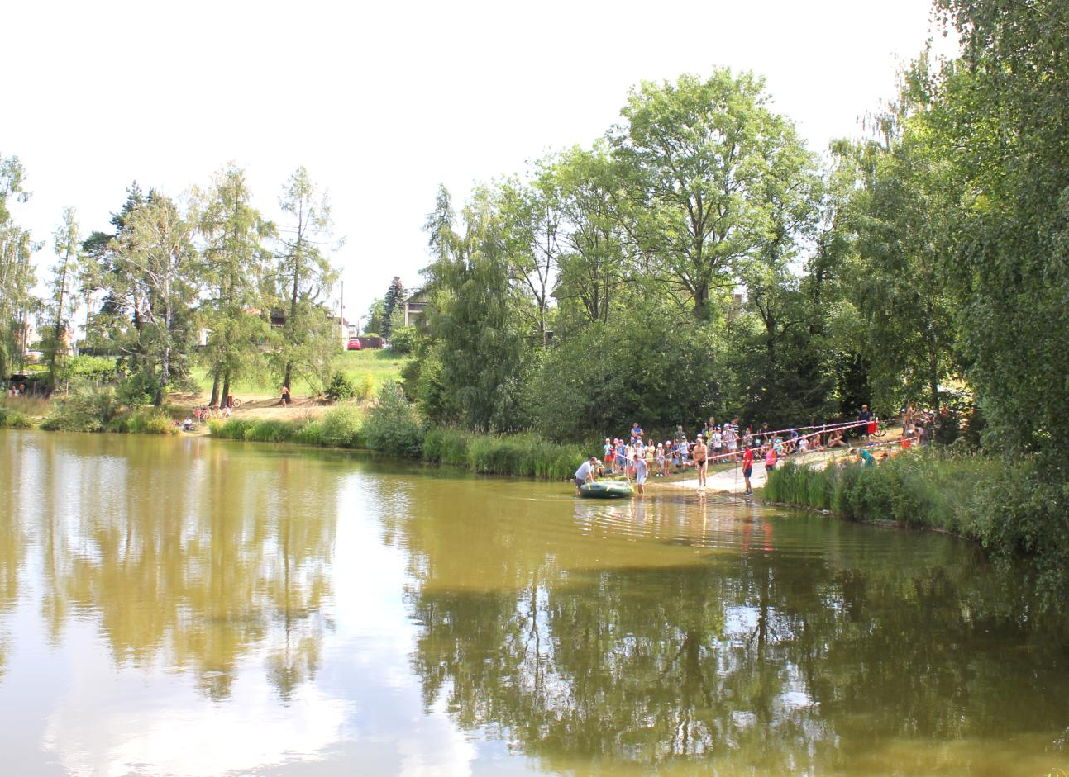

Slide 36
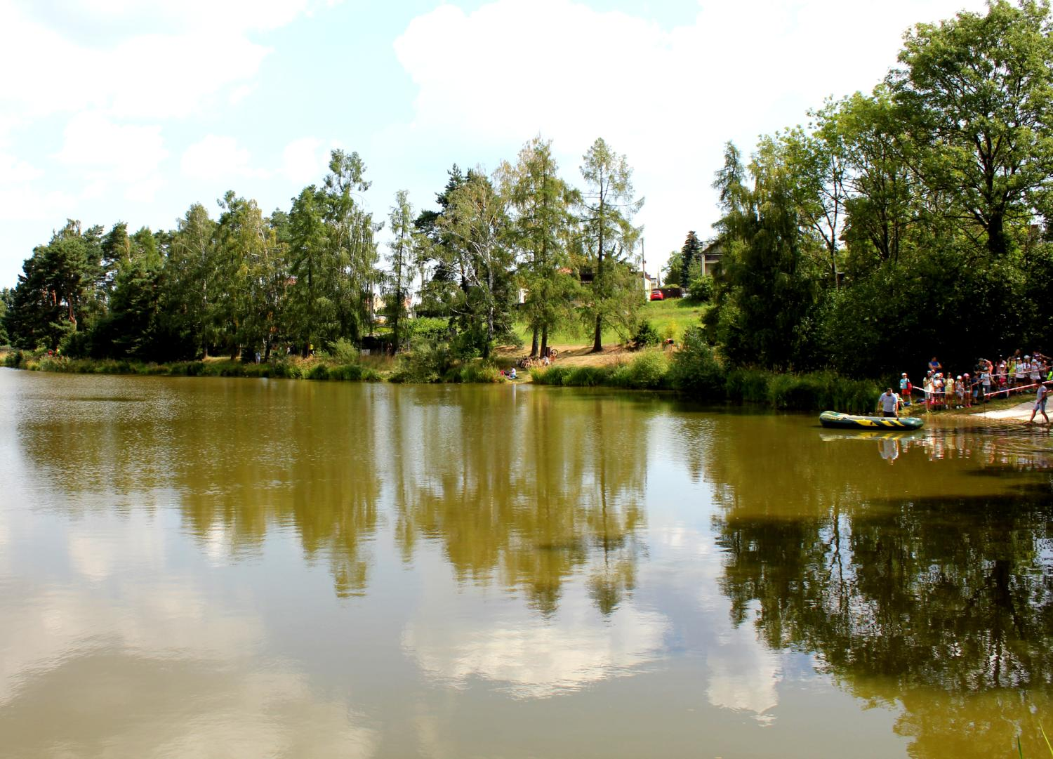
Tak přátelé, přijďte zase za rok. Antonín

Slide 37
Na silnici Laďa Včelař, podporovatel a sportovní fanda, nabízí svji třešňovici. Také jsem neodolal. Děkuji.

